Slide 1
САПУНИ
26. и 27.11.2020.год.

Slide 2
Часови израде сапуна су се одиграли у просторијама школе,26. и 27.11.2020.год.
Ученицима је,неколико дана раније,у гугл-учионици постављен материјал са детаљним упутствима о начину израде сапуна.
Ученици су показали велико интересовање ,а добро расположење је било присутно све време.

Slide 3
Часу израде сапуна су присуствовали и наставници наше школе Јелена Видић и Александар Давидовић,као и директорка школе...
Део атмосфере са тог часа је приказан у овој презентацији.

Slide 4
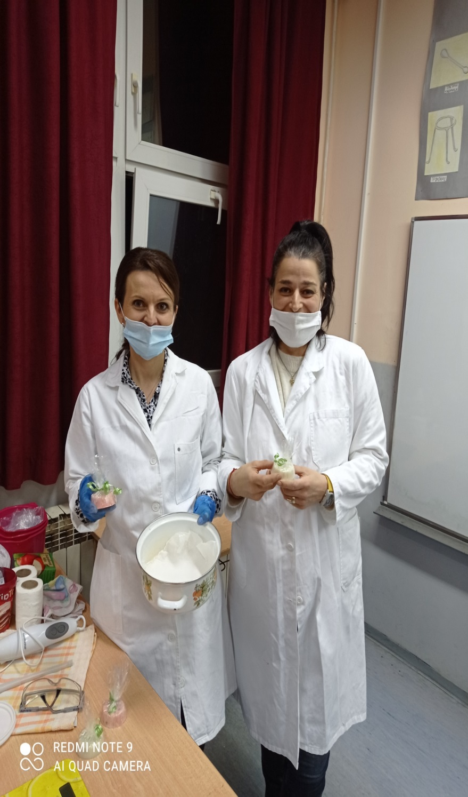
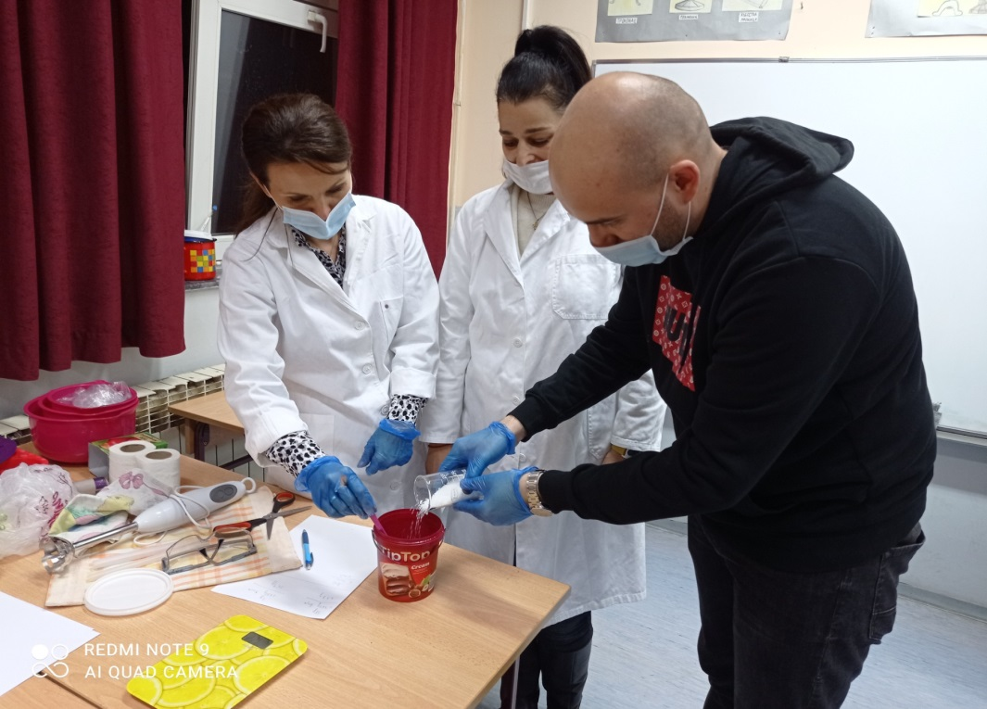
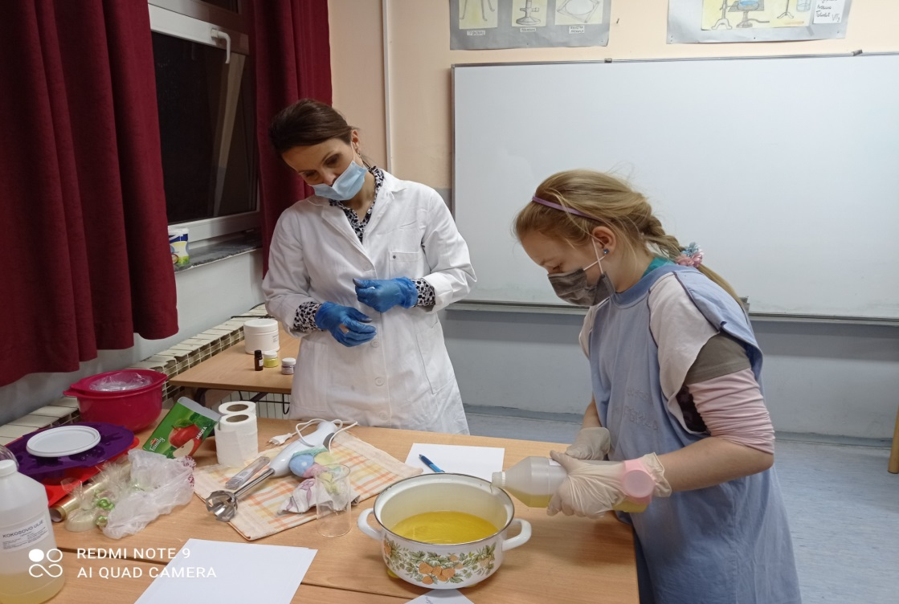

Slide 5
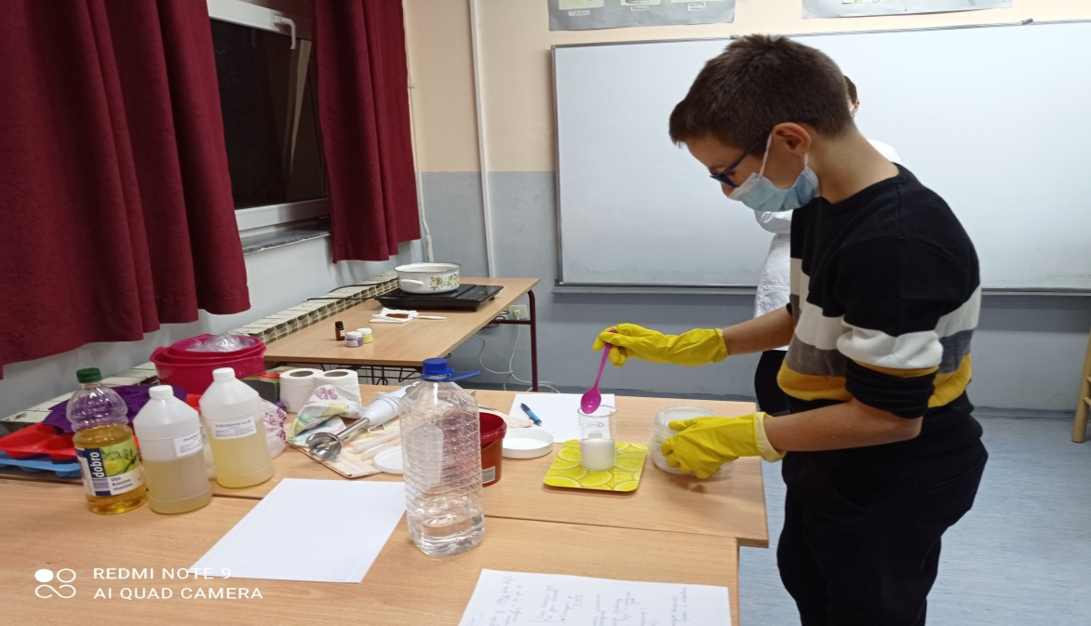
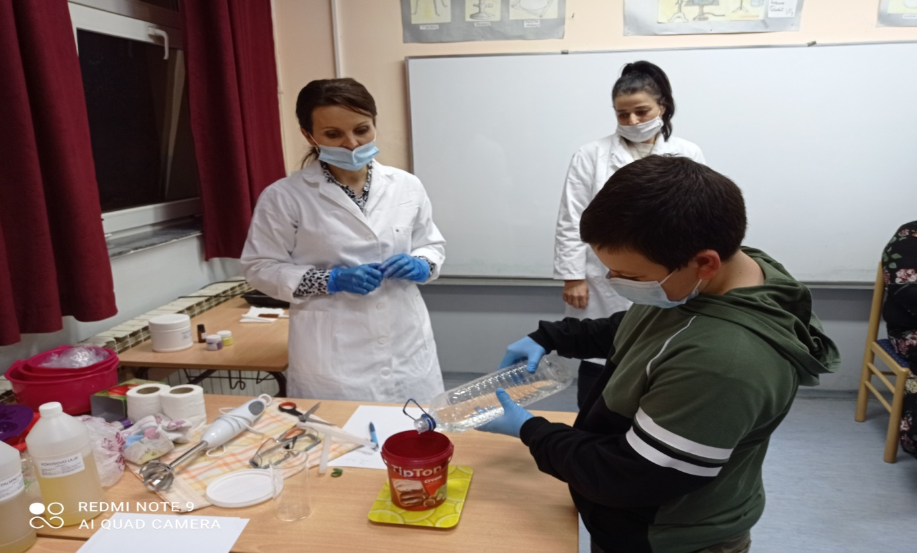

Slide 6
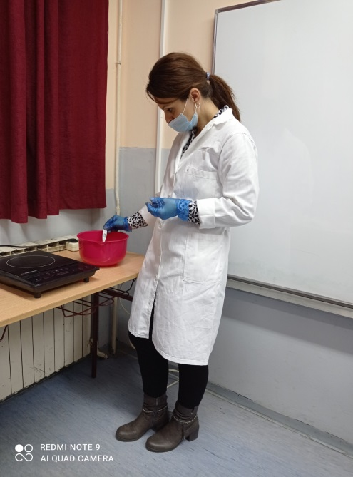
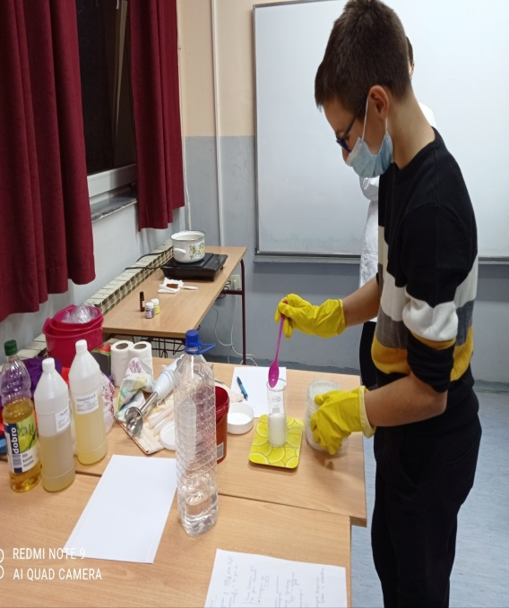
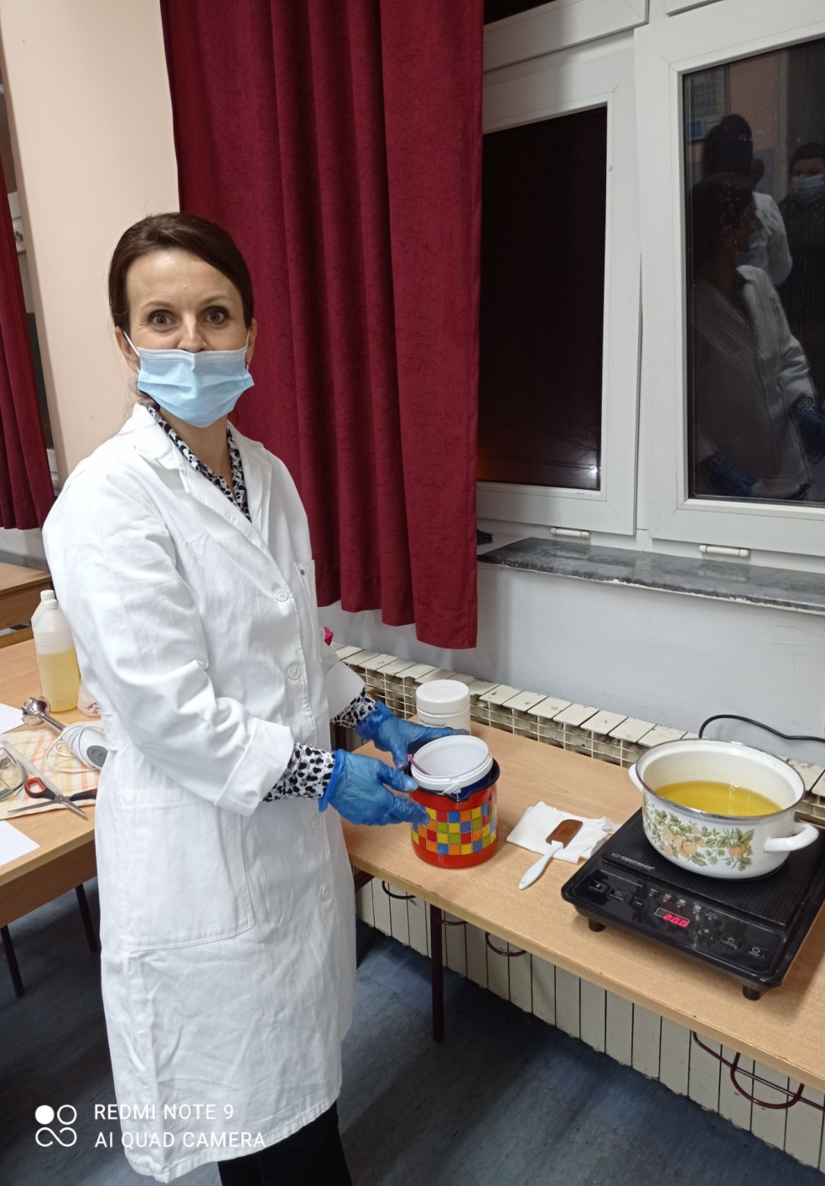
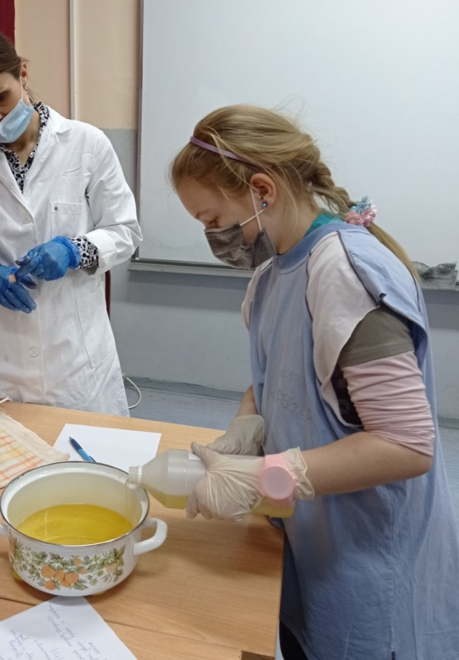
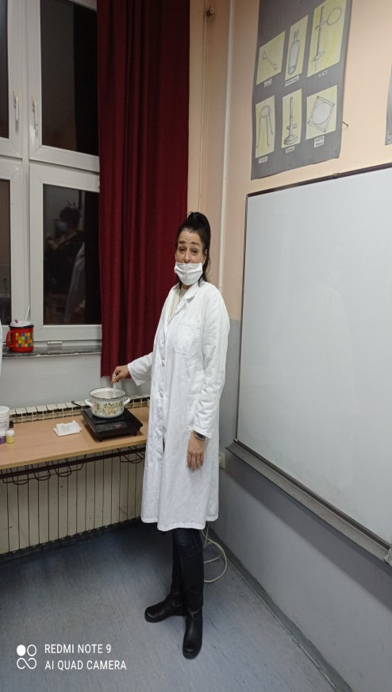

Slide 7
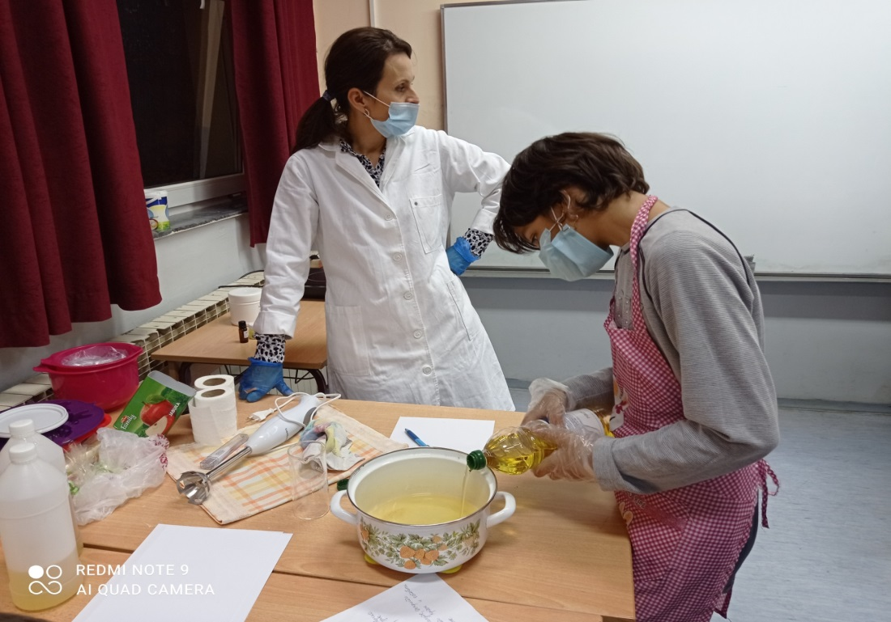
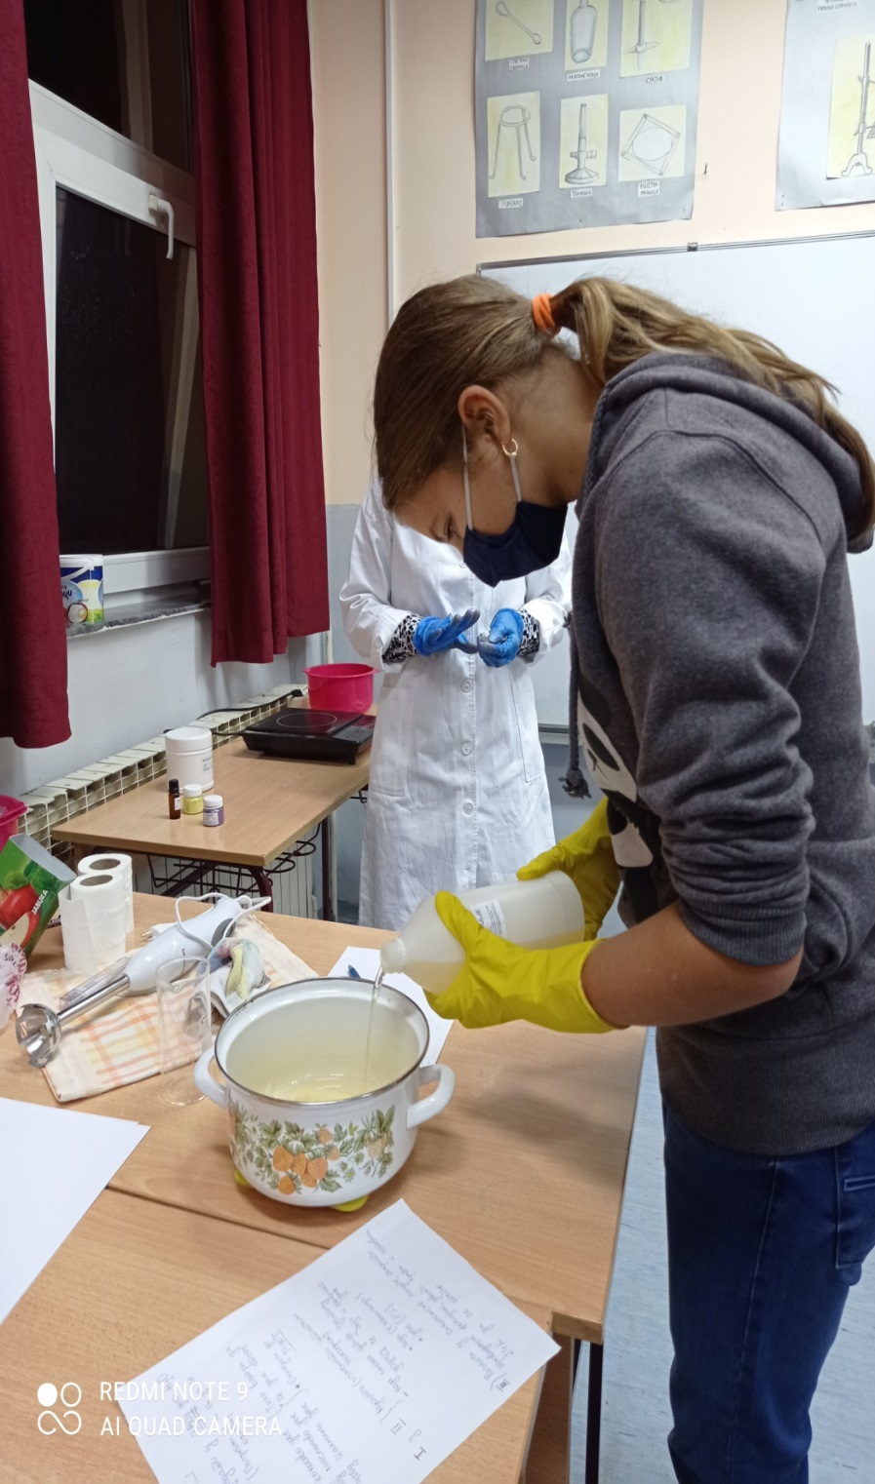
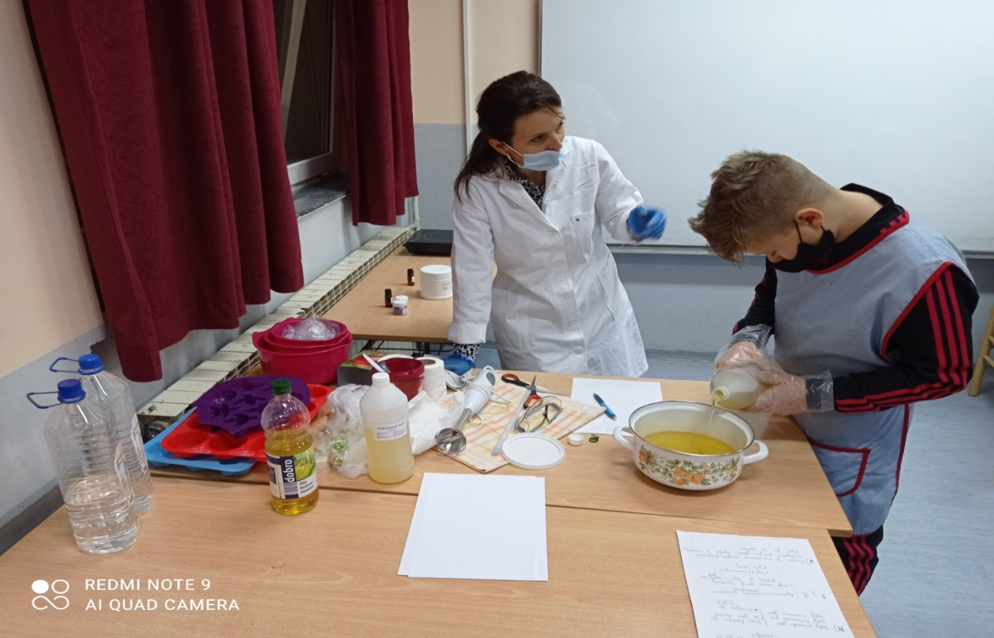

Slide 8
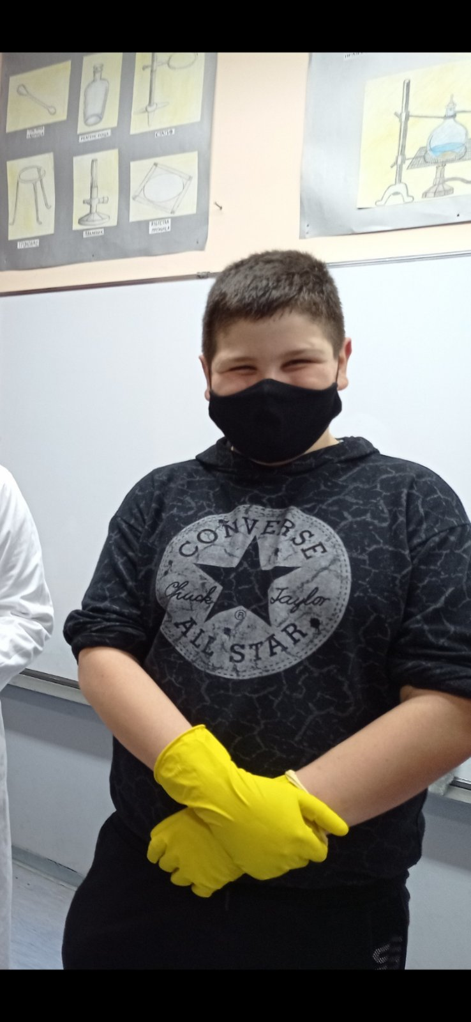

Slide 10
Сапуне смо из калупа вадили после 24 сата...Мислим да смо у нашој замисли успели...

Slide 11
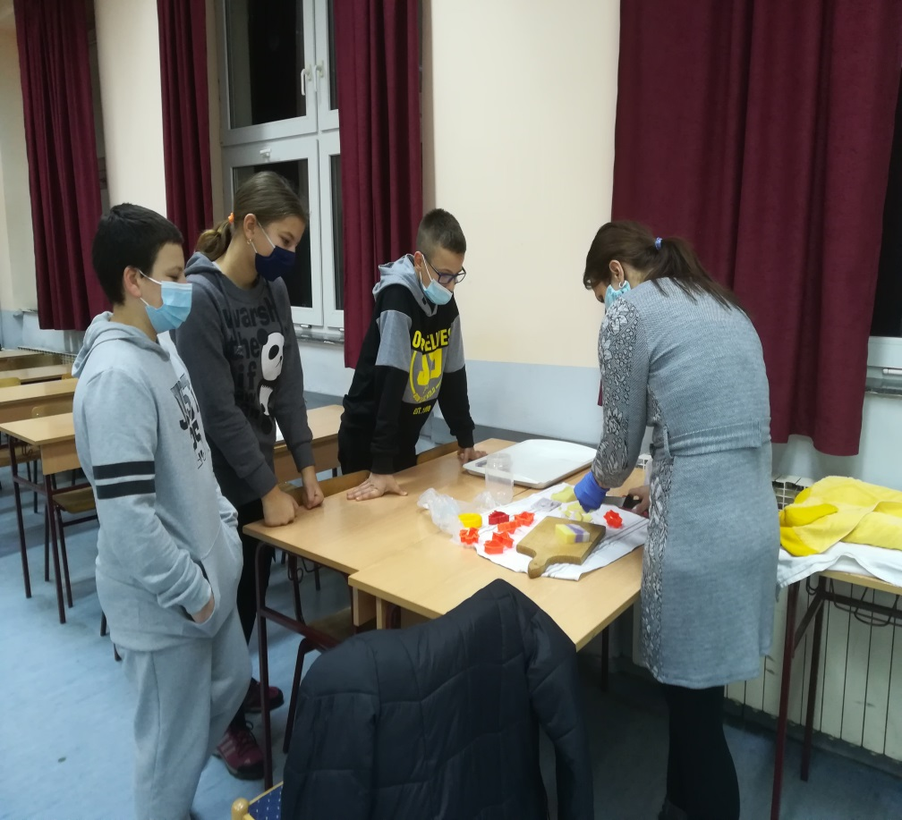
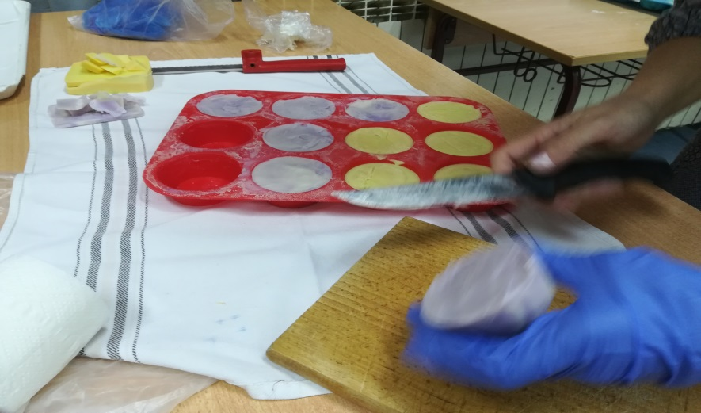
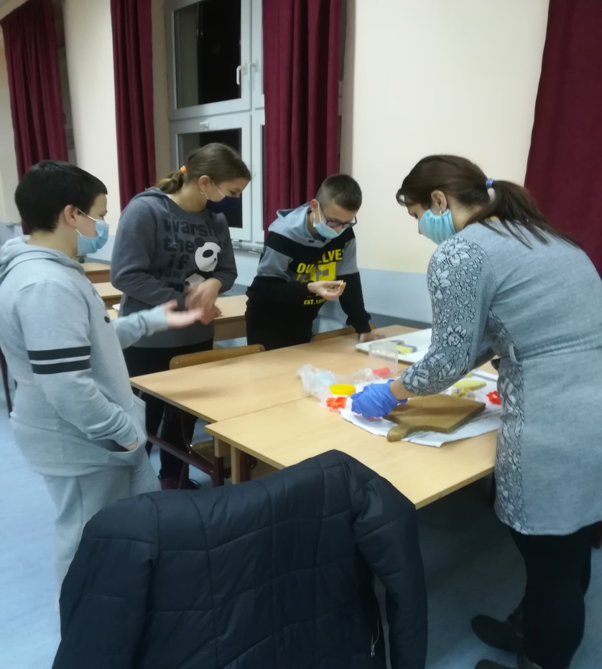
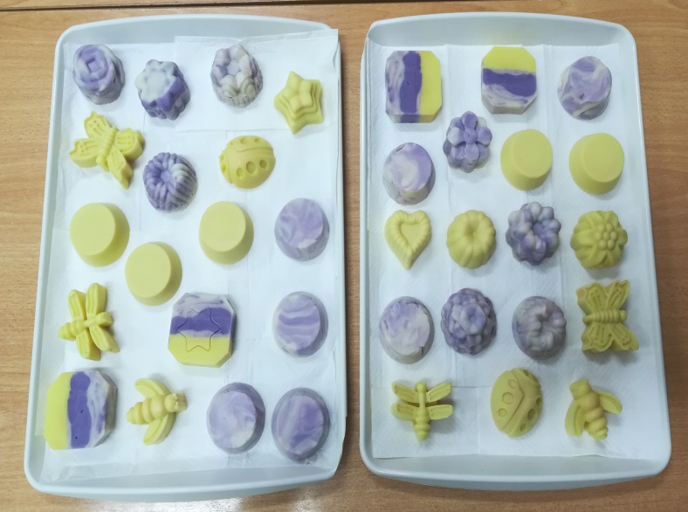

Slide 12
Драга децо,хвала вам на успешном и лепом дружењу... До неког новог сусрета,будите ми добро и здраво! Срдачан поздрав !!!

